Slide 1
第六课 我国的政党制度

Slide 2
第三单元 发展社会主义民主政治
人民民主专政
发展社会主义民主政治
（保障公民享有广泛和真实的民主）
根本政治制度
基本政治制度
其它
人民代表
大会制度
中共领导的
多党合作和
政治协商制度
民族区域
自治制度
基层群众
自治制度（第一单元民主管理）
宗教信仰
自由政策
最根本的是坚持党的领导、人民当家作主、依法治国的有机统一

Slide 3


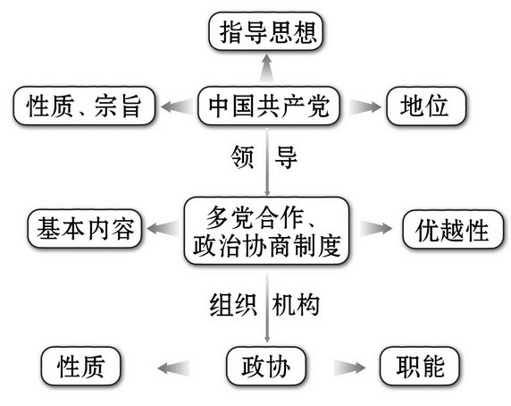
知识结构

Slide 4
性质
宗旨
地位
执政方式
指导思想
政党关系
首要前提和根本保证
根本活动准则
重要机构
基本内容
中共
中共领导的
多党合作和
政治协商制度
民主党派
合作机构
（人民政协）
性质
围绕主题
职能
政治联盟

Slide 5
考点知识梳理
1、中国共产党领导和执政地位的确立
（1）中国共产党的领导和执政地位的确立，是中国人民经历长期的实践郑重作出的历史性选择
（2）中国共产党的领导和执政地位的确立，是由它的性质和宗旨决定的
（3）中国特色社会主义事业必须坚持中国共产党领导

Slide 6
只有坚持中国共产党的领导，
才能始终坚持中国特色社会主义道路；
才能维护国家统一、民族团结，为社会主义现代化建设创造稳定、和谐的环境；
才能最广泛、最充分地调动一切积级因素，实现全面建设小康社会的奋斗目标。

Slide 7
2、中国共产党的性质、宗旨、指导思想
（1）性质：中国共产党是中国工人阶级先锋队，同时是中国人民和中华民族的先锋队。
（2）地位：是我国的执政党，是中国特色社会主义事业的领导核心。
（3）宗旨：全心全意为人民服务。
（4）执政理念：以人为本，执政为民，实现最广大人民的根本利益。
（5）指导思想：马克思列宁主义、毛泽东思想、邓小平理论、“三个代表”重要思想以及科学发展观。

Slide 8
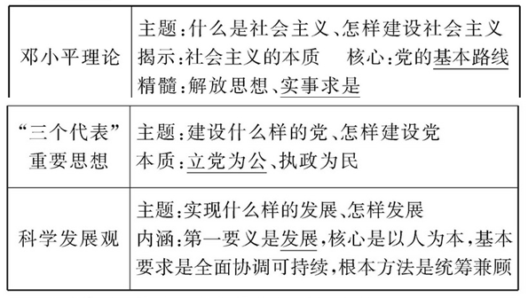
中国特色社会主义理论体系：

Slide 9
3、不断完善中国共产党的领导方式和执政方式
中国共产党对国家生活实行政治领导、思想领导、组织领导，坚持科学执政、民主执政、依法执政。
（1）科学执政：就是遵循共产党的执政规律、社会主义建设规律、人类社会发展规律，以科学的思想、制度和方法领导中国特色社会主义事业。
（2）民主执政：就是坚持为人民执政、靠人民执政，支持和保证人民当家作主，坚持人民民主专政，坚持和健全民主集中制，以发展党内民主带动人民民主，壮大最广泛的爱国统一战线。

Slide 10
（3）依法执政：就是坚持依法治国，领导立法，带头守法，保证执法，不断推进国家经济、政治、文化、社会生活的法制化、规范化。
依法执政是中国共产党执政的基本方式。
注意：
科学执政强调“遵循规律”；民主执政强调“发扬民主、为民执政”；依法执政强调“依法”即“领导立法，带头守法，保证执法”。

Slide 11
4、中国特色的政党制度
（1）中国共产党领导的多党合作和政治协商制度，是中国特色的政党制度，是我国的一项基本政治制度。
注意：
我国政党制度的特点是共产党执政，多党派参政，共产党领导，多党派合作。它绝不是西方宣传的所谓一党制，也根本区别于西方的多党制。

Slide 12
资料：
资本主义国家的政党制度的几种类型：
①两党制：是由两个主要资产阶级政党轮流执政的体制，始于英国，美国最典型。
②多党制：是由两个以上资产阶级政党联合执政的体制。法、意、德较为典型。
③一党制：是由一个政党长期执掌国家政权的体制。主要有两情况：一种是法西斯政党一党专政，取缔其他政党活动，历史上意、德、日等国曾经出现过；另一种是第三世界民族独立国家，本国历史上政党不发达，长期由一党掌权，如非洲的加蓬、扎伊尔等国。

Slide 13
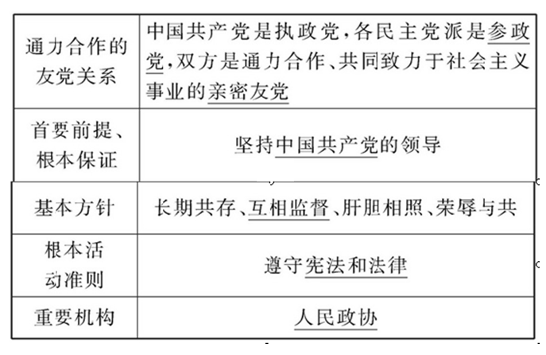
（2）我国多党合作的基本内容

Slide 14
注意：
各民主党派的性质和地位：
性质：各民主党派是各自所联系的一部分社会主义劳动者、社会主义事业建设者和拥护社会主义的爱国者的政治联盟。
地位：各民主党派是参政党（不是执政党，也不是反对党），其参政的基本点是：参加国家政权，参与国家大政方针和国家领导人选的协商，参与国家事务的管理，参与国家方针、政策、法律、法规的制定和执行。

Slide 15
（3）我国政党制度优越性
中国共产党领导的多党合作和政治协商制度适合我国国情，显示出强大的生命力和显著的优越性：
它有利于发展社会主义民主政治；
它有利于发展社会主义经济文化；
它有利于构建社会主义和谐社会；
它有利于推进祖国和平统一大业。

Slide 16
（4）政协的性质和职能
①性质：政协是中国共产党和各民主党派合作的组织形式，是中国共产党领导的、最具广泛代表性的爱国统一战线组织，是我国政治生活中发扬社会主义民主的重要形式。
②政协围绕团结和民主两大主题，履行政治协商、民主监督、参政议政的职能。
注意：
政协不是国家机关，也不是民主党派的组织。

Slide 17
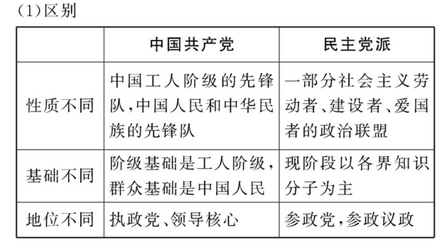
重点难点突破
1、全面理解中国共产党与民主党派的关系

Slide 18
（2）联系
①政治上：执政与参政、领导与被领导的关系。这种领导是指政治原则、政治方向和重大方针政策的领导。
②组织上：相互独立，不存在隶属关系。
③法律上：地位平等，都得到宪法的承认和保护，都必须以宪法和法律为根本活动准则。
④事业上：通力合作、共同致力于社会主义事业的亲密友党。
⑤监督上：互相监督的关系。

Slide 19
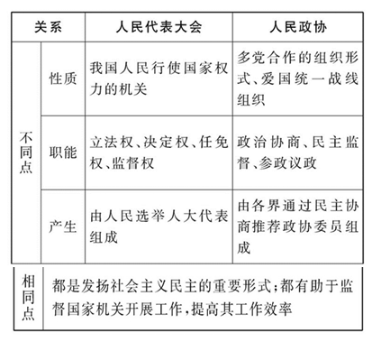
2、把握人民代表大会与人民政协的异同

Slide 20
3、中共中央、各民主党派、国务院、全国人大、全国政协在我国作出重大决策过程中的作用。
例如十二五规划纲要的制定：
中共中央通过实地调研、问卷调查、民主座谈等方式，向民主党派、无党派人士和广大人民群众征求关于制定“十二五规划”的意见，共有412万人建言献策。在此基础上，中共十七届五中全会审议通过了《中共中央关于制定国民经济和社会发展第十二个五年规划的建议》。国务院根据《建议》制定了《十二五规划纲要（草案）》，提请十一届全国人大四次会议审议。2011年3月“两会”期间，在人大审议“草案”的同时，政协参与了讨论协商。最终十一届人国人大四次会议表决通过了《中华人民共和国国民经济和社会发展第十二个五年规划纲要》。

Slide 21
它们各自的作用主要表现在：
①中国共产党是执政党，是中国特色社会主义事业的领导核心，我国重大决策总是先由中共中央提出建议，体现了中国共产党对国家的政治领导。
②各民主党派是参政党，具有法律赋予的参政权，在我国作出重大决策的过程中，中共中央要同各民主党派中央充分协商。
③国务院是最高国家行政机关，我国重大决策一般由国务院制定草案。

Slide 22
④全国人大是最高国家权力机关，在我国作出重大决策的过程中具有最高决定权，重大决策经其批准后，党的主张才能上升为国家意志，便于在全国贯彻执行。
⑤全国政协作为中国共产党领导的多党合作和政治协商的重要机构、中国人民爱国统一战线组织和具有中国特色社会主义民主的一种重要形式，履行政治协商、民主监督和参政议政的职能，我国作出重大决策要向全国政协征求意见，以保证决策的民主化、科学化。

Slide 23
深化拓展
1．全面理解中国共产党的执政方式
 |  | 科学执政 | 民主执政 | 依法执政
区 别 | 含义 | 科学执政就是遵循共产党执政规律、社会主义建设规律、人类社会发展规律，以科学的思想、制度和方法领导中国特色社会主义事业 | 民主执政就是坚持为人民执政、靠人民执政，支持和保证人民当家作主，坚持和完善人民民主专政，坚持和健全民主集中制，以发展党内民主带动人民民主，壮大最广泛的爱国统一战线 | 依法执政就是坚持依法治国，领导立法，带头守法，保证执法，不断推进国家经济、政治、文化、社会生活的法制化、规范化

Slide 24
 |  | 科学执政 | 民主执政 | 依法执政
区 别 | 要求 | 科学执政要求真正认识并掌握客观规律。当前最重要的就是落实科学发展观，实现决策的科学化 | 民主执政要求：一要坚持和完善民主集中制这一党和国家根本的组织制度和领导制度；二要坚持和完善人民代表大会制度和共产党领导的多党合作和政治协商制度 | 依法执政最重要的就是党的各级组织和领导要带头维护宪法和法律的权威，并支持和保证国家机关依法行使职权

Slide 25
 | 科学执政 | 民主执政 | 依法执政
联系 | ①科学执政、民主执政、依法执政，是党的执政方式的三个基本要素。三者的关系是辩证统一的②依法执政是中国共产党执政的基本方式，科学执政、民主执政要通过依法执政体现出来，又要靠依法执政来保证实现。依法执政有利于保证党始终发挥总揽全局、协调各方的领导核心作用

Slide 26
2.党的领导方式与执政方式的关系
(1)二者相互区别，不能等同。党的领导方式指的是政治领导、思想领导和组织领导;党的执政方式指的是科学执政、民主执政和依法执政。
(2)二者紧密联系，不可分割。党的执政方式构成了党的领导方式中最主要、最核心的内容。

Slide 27
3．党内民主与人民民主
 | 党内民主 | 人民民主
地位 | 是党的生命 | 是中华人民共和国的生命
主体 | 中国共产党全体党员 | 全体中国人民，其中当然包括中国共产党党员
形态 | 属于政党层面，是非国家形态的民主 | 属于国家层面，是国家形态的民主
范围 | 适用于执政的中国共产党党内政治生活 | 适用于中华人民共和国国家政治生活和社会生活

Slide 28
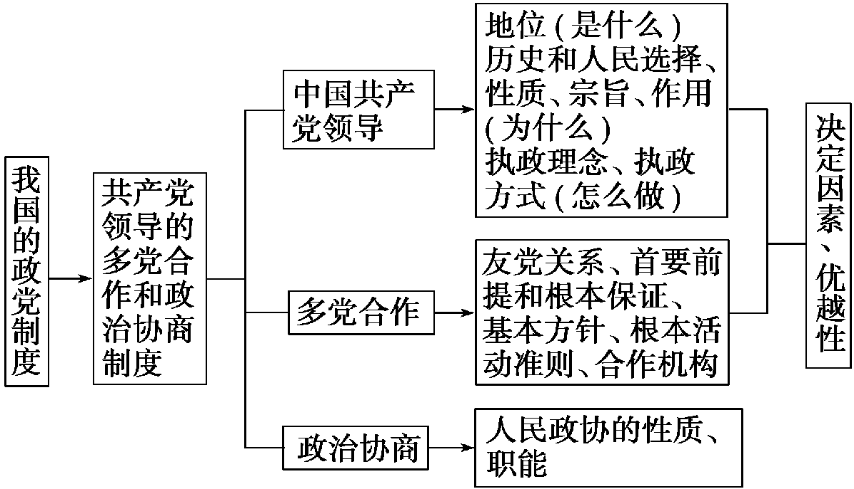
本课知识归纳

